Slide 1
blind-social
Integración de Redes sociales para no videntes

Slide 2
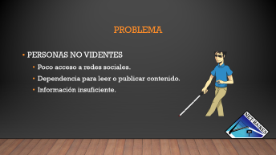
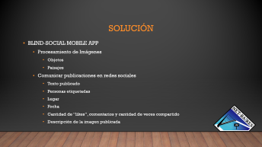
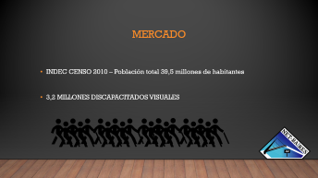
Hackatrix 2017

Slide 3
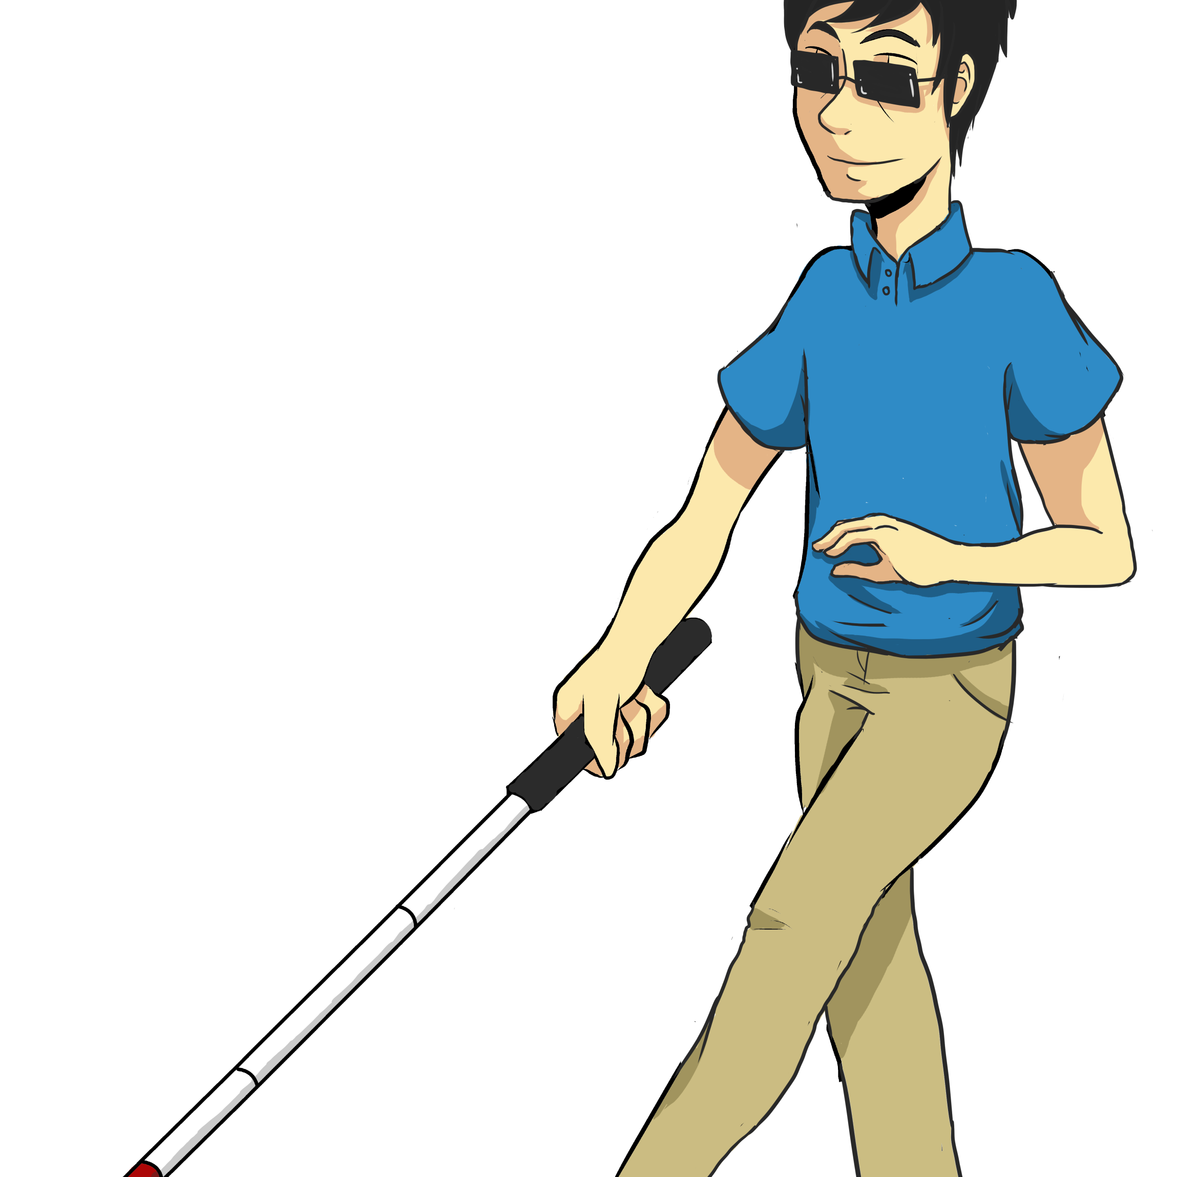
Problema
PERSONAS NO VIDENTES
Poco acceso a redes sociales.
Dependencia para leer o publicar contenido.
Información insuficiente.

Slide 4

Mercado
INDEC CENSO 2010 – Población total 39,5 millones de habitantes
3,2 MILLONES DISCAPACITADOS VISUALES

Slide 5
solución
BLIND-SOCIAL MOBILE APP
Procesamiento de Imágenes
Objetos
Paisajes
Comunicar publicaciones en redes sociales
Texto publicado
Personas etiquetadas
Lugar
Fecha
Cantidad de “likes”, comentarios y cantidad de veces compartido
Descripción de la imagen publicada

Slide 6
solución
DEMO

